Slide 1
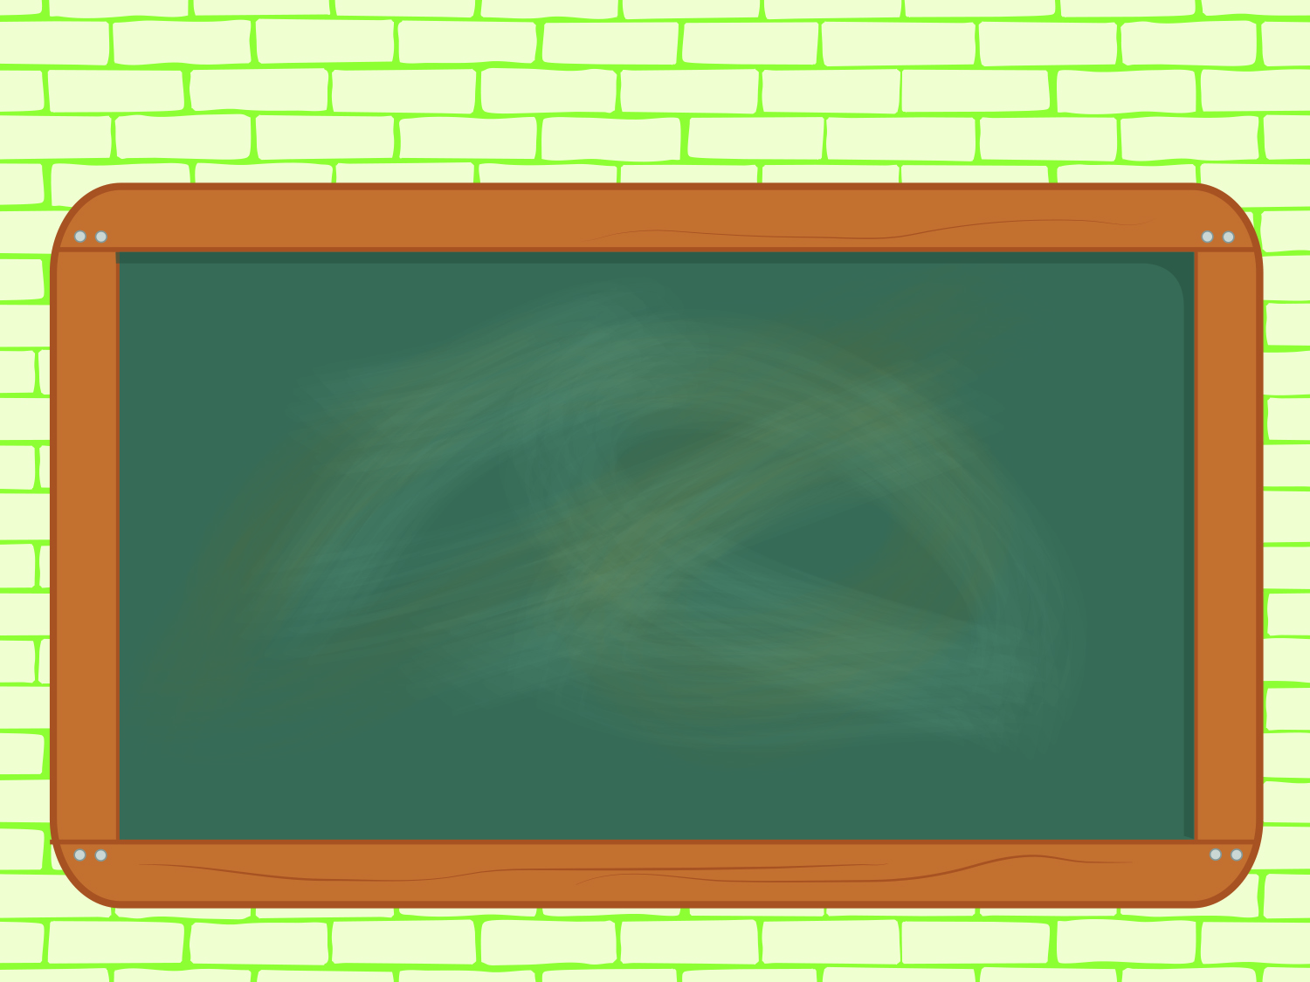

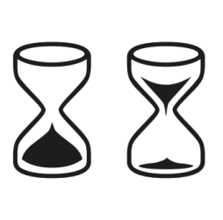


Woordpakket 4
aarzelen
aanstellen
afsluiten
balen
groeten
inschenken
knikken
kriebelen
aarzel
stel aan
sluit af
baal
groet
schenk in
knik
kriebel
aarzelde
stelde aan
sloot af
baalde
groette
schonk in
knikte
kriebelde
heb geaarzeld
heb aangesteld
heb afgesloten
heb gebaald
heb gegroet
heb ingeschonken
heb geknikt
heb gekriebeld

Slide 2


Woordpakket 4
liggen
loslaten
openen
reageren
realiseren
samenvatten
schamen
snikken
ligt
laat los
opent
reageert
realiseert
vat samen
schaamt
snikt
lag
liet los
opende
reageerde
realiseerde
vatte samen
schaamde
snikte
heeft gelegen
heeft losgelaten
heeft geopend
heeft gereageerd
heeft gerealiseerd
heeft samengevat
heeft geschaamd
heeft gesnikt

Slide 3


Woordpakket 4
strijken
thuiskomen
uitbarsten
uitlachen
uitlokken
vechten
verbazen
zuchten
strijken
komen thuis
barsten uit
lachen uit
lokken uit
vechten
verbazen
zuchten
streken
kwamen thuis
barstten uit
lachten uit
lokten uit
vochten
verbaasden
zuchtten
hebben gestreken
zijn thuisgekomen
zijn uitgebarsten
hebben uitgelachen
hebben uitgelokt
hebben gevochten
hebben verbaasd
hebben gezucht

Slide 4
Woordpakket 5
aantrekken
afdrogen
rennen
afvragen
bekijken
concluderen
constateren
douchen
trek aan
droog af
ren
vraag af
bekijk
concludeer
constateer
douche
trok aan
droogde af
rende
vroeg af
bekeek
concludeerde
constateerde
douchte
heb aangetrokken
heb afgedroogd
heb gerend
heb afgevraagd
heb bekeken
heb geconcludeerd
heb geconstateerd
heb gedoucht

Slide 5
Woordpakket 5
fluisteren
kosten
krimpen
omhelzen
opmeten
oproepen
opwinden
schrikken
fluistert
kost
krimpt
omhelst
meet op
roept op
windt op
schrikt
fluisterde
kostte
kromp
omhelsde
mat op
riep op
wond op
schrok
heeft gefluisterd
heeft gekost
is gekrompen
heeft omhelsd
heeft opgemeten
heeft opgeroepen
heeft opgewonden
is geschrokken

Slide 6
Woordpakket 5
tasten
terechtkomen
terugvinden
uitbrengen
uitspreiden
vasthouden
werpen
zijn
tasten
komen terecht
vinden terug
brengen uit
spreiden uit
houden vast
werpen
zijn
tastten
kwamen terecht
vonden terug
brachten uit
spreidden uit
hielden vast
wierpen
waren
hebben getast
zijn terecht gekomen
hebben teruggevonden
hebben uitgebracht
hebben uitgespreid
hebben vastgehouden
hebben geworpen
zijn geweest

Slide 7
Woordpakket 6
aaien
aanraken
achterblijven
bezitten
bezoeken
borstelen
frisbeeën
gooien
aai
raak aan
blijf achter
bezit
bezoek
borstel
frisbee
gooi
aaide
raakte aan
bleef achter
bezat
bezocht
borstelde
frisbeede
gooide
heb geaaid
heb aangeraak
ben achtergebleven
heb bezeten
heb bezocht
heb geborsteld
heb gefrisbeed
heb gegooid

Slide 8
Woordpakket 6
hijgen
hopen
meebrengen
melken
mislukken
ontstaan
overwegen
scheiden
hijgt
hoopt
brengt mee
melkt
mislukt
ontstaat
overweegt
scheidt
hijgde
hoopte
bracht mee
molk
mislukte
ontstond
overwoog
scheidde
heeft gehijgd
heeft gehoopt
heeft meegebracht
heeft gemolken
is mislukt
is ontstaan
heeft overwogen
heeft gescheiden

Slide 9
Woordpakket 6
stilzitten
stralen
toewijzen
uitkrabben
verdelen
verlaten
verzamelen
verzorgen
zitten stil
stralen
wijzen toe
krabben uit
verdelen
verlaten
verzamelen
verzorgen
zaten stil
straalden
wezen toe
krabden uit
verdeelden
verlieten
verzamelden
verzorgden
hebben stilgezeten
hebben gestraald
zijn toegewezen
hebben uitgekrabd
hebben verdeeld
hebben verlaten
hebben verzameld
hebben verzorgd

